Slide 1
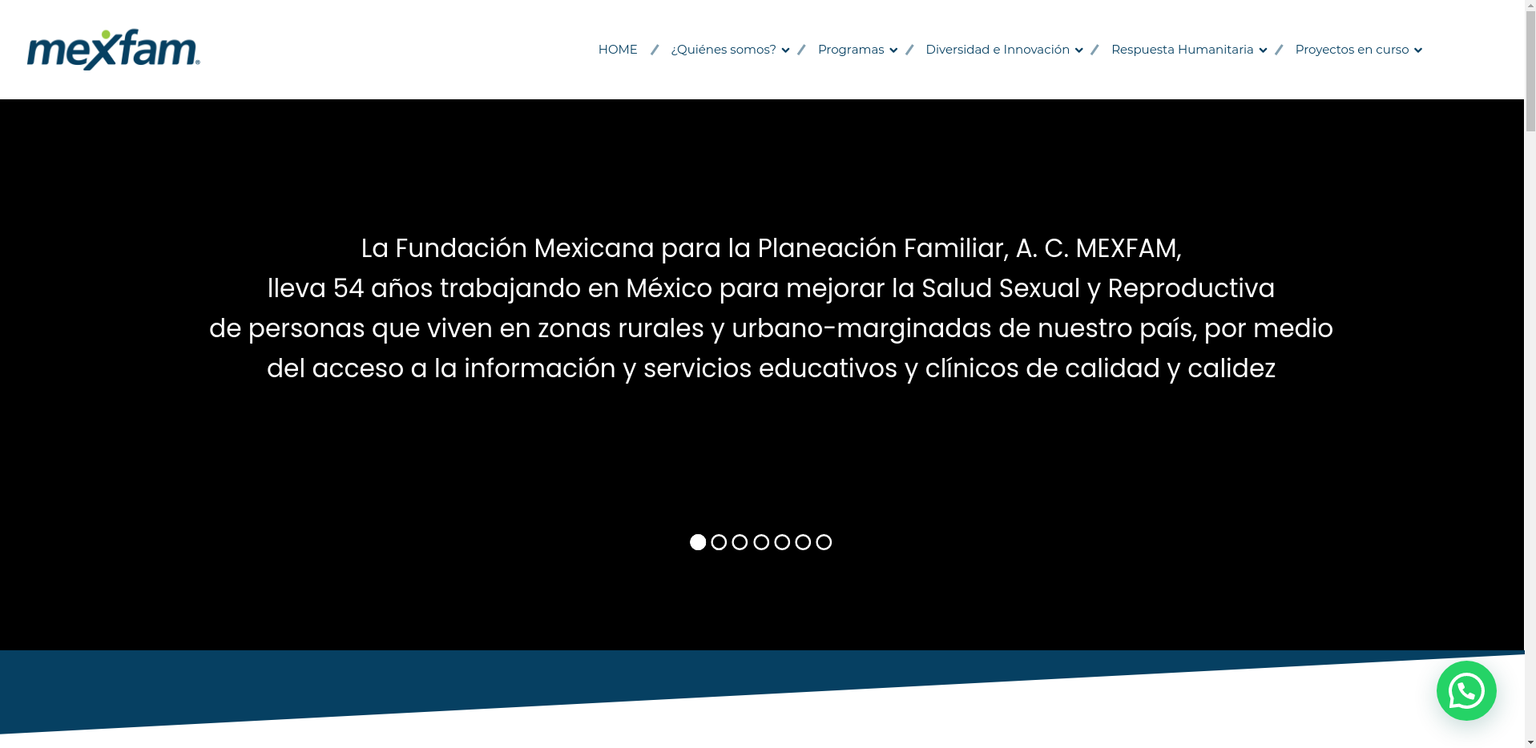
Logotipo
https://mexfam.org.mx/
Menú
Parrafo
Link

Slide 2
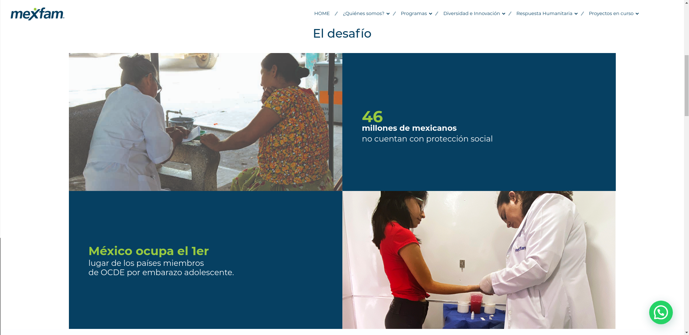
Título
Imágenes
Tarjeta

Slide 3
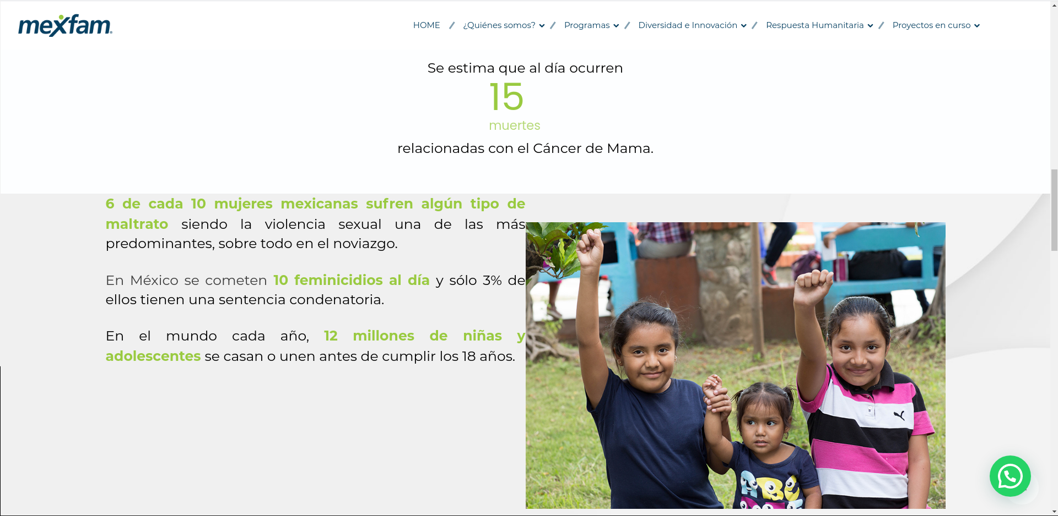
Parrafo
Parrafo
Imágen

Slide 4
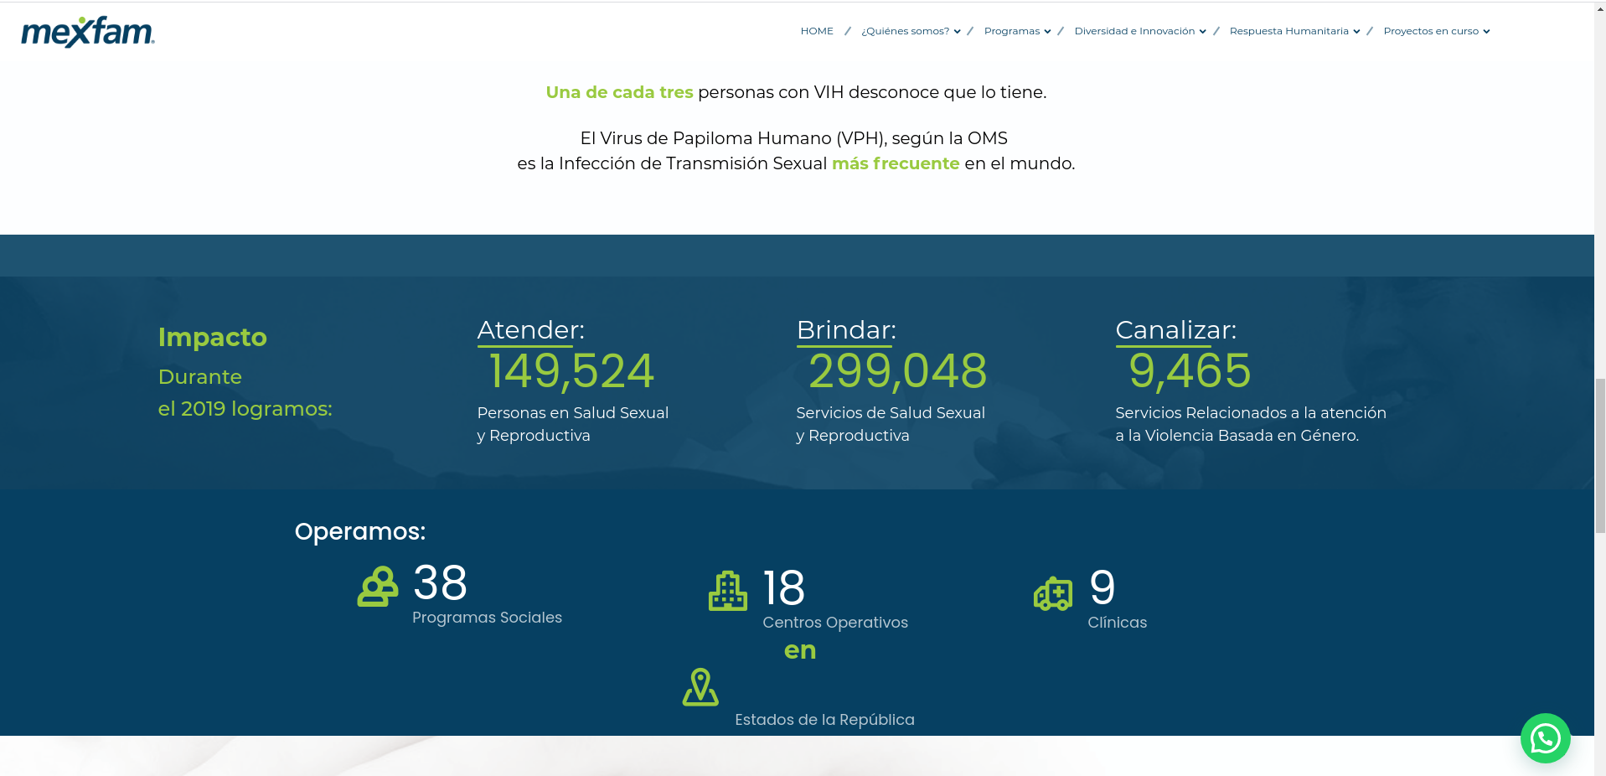
Parrafo
Gráficas

Slide 5
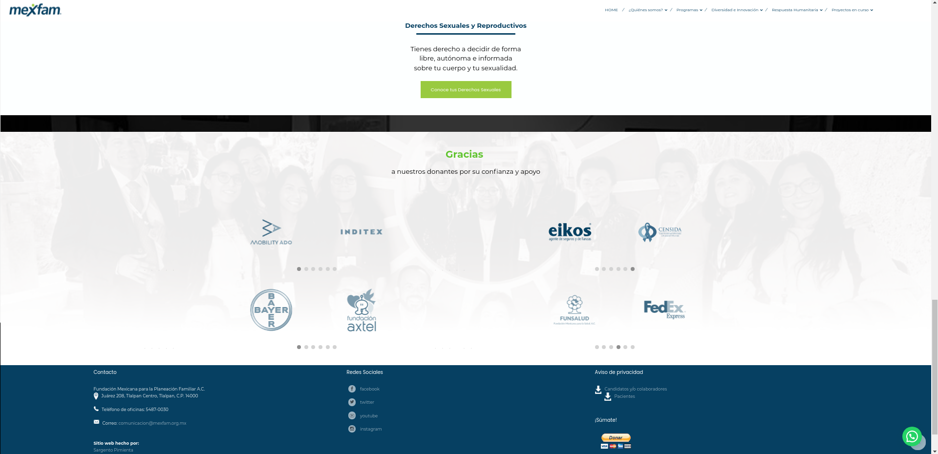
Parrafo
Separador
Imágenes

